Slide 1

Kompetenzorientierung und das Plus des LehrplanPLUS
am Beispiel des Faches Wirtschaft und Recht
an Bayerischen Gymnasien
Wirtschaft
im Dialog
40. Wirtschaftsphilologentagung
Passau, 27. September 2019
Gerhard Ziener,
Pädagogisch-Theologisches Zentrum Stuttgart
Notes:
1

Slide 2

Kompetenzorientiert lehren und lernen
„Niemand will in irgendeinem Sinne inkompetent sein ...“
„Wären Sie in Ihrer Lehr-tätigkeit nicht auch gerne kompetent - oder würden Sie Ihre Schülerinnen und Schüler gerne inkompetent entlassen?“
„Der Zug (der Kompetenz-orientierung) ... fährt uns in die Katastrophe. Alles steht auf dem Spiel: die Menschlichkeit unserer Schule, die Zukunft unserer Gesellschaft.“
Ingo Baldermann, Prof. em. für Religionspädagogik, Siegen
„... kompetent kann man geradezu nicht nicht sein wollen ....“
„... und es wäre auch hochschuldidaktisch schwer zu begründen, weswegen es problematisch sein sollte, wenn Studenten am Ende ihres Studiums über irgendwie geartete Kompetenzen verfügen“.
Stefan Kühl, Professor für Soziologie an der Universität Bielefeld
„Standardisierung und Kompe-tenzorientierung sind mit Bildung unvereinbar.“
Andreas Gruschka, Prof. em. für Pädagogik, Frankfurt
„Kompetenzorientierung vernachlässigt die Inhalte und senkt das Bildungs-niveau. ... Kompetenzen zielen auf Anpassung.“
Jochen Krautz, Kunstpädagoge
„... es wäre allerdings zu fragen:
Kompetent – in welchem Sinne und worin?“
Gerhard Ziener, ptz 2017
Notes:
2

Slide 3

Kompetenzorientiert lehren und lernen
An der Kompetenzorientierung wird als problematisch empfunden bzw. kritisiert und zurückgewiesen:
„Niemand will in irgendeinem Sinne inkompetent sein ...“
„Wären Sie – in Ihrer Profession, in Ihrer Aufgabe – gerne kompetent?“
„Der Zug (der Kompetenz-orientierung) ... fährt uns in die Katastrophe. Alles steht auf dem Spiel: die Menschlichkeit unserer Schule, die Zukunft unserer Gesellschaft.“
Ingo Baldermann, Prof. em. für Religionspädagogik, Siegen
Reduktionismus (Ersetzen
Kompetenzen Bildung?)
Droht nicht die Vernachlässigung von Bildungsprozessen (Entwicklung, Autonomie und Selbstbestimmung?)
„... kompetent kann man geradezu nicht nicht sein wollen ....“
Wo bleiben die Bildungsinhalte
und Bildungsgehalte?
Wie vertragen sich Standardisierung
und Individualisierung?
„Standardisierung und Kompe-tenzorientierung sind mit Bildung unvereinbar.“
Andreas Gruschka, Prof. em. für Pädagogik, Frankfurt
... der Bildungsbegriff
„... und es wäre auch hochschuldidaktisch schwer zu begründen, weswegen es proble-matisch sein sollte, wenn Studenten am Ende ihres Studiums über irgendwie geartete Kompetenzen verfügen“.
Stefan Kühl, Professor für Soziologie an der Universität Bielefeld
... sowie das Lehr-Lern-Verständnis
„Kompetenzorientierung vernachlässigt die Inhalte und senkt das Bildungs-niveau. ... Kompetenzen zielen auf Anpassung.“
Jochen Krautz, Kunstpädagoge
Drohen nicht die Verzweckung und Ökonomisierung von Bildungsprozessen? („Input-/Output-Steuerung“)
Reduziert sich Lernen auf das Machbare und Messbare?
Ist das nicht „alter Wein in neuen Schläuchen“?
Gerhard Ziener, ptz 2019
Notes:
3

Slide 4
Kompetenzorientiert lehren und lernen
Die drei Mantras ...
„Niemand will in irgendeinem Sinne inkompetent sein ...“
„Wären Sie – in Ihrer Profession, in Ihrer Aufgabe – gerne kompetent?“
„Der Zug (der Kompetenz-orientierung) ... fährt uns in die Katastrophe. Alles steht auf dem Spiel: die Menschlichkeit unserer Schule, die Zukunft unserer Gesellschaft.“
Ingo Baldermann, Prof. em. für Religionspädagogik, Siegen
1. „Bildungsstandards drohen zu einer Art ‚Mantra‘ für das Bildungssystem zu werden ...“ (Jürgen Oelkers, 2004)
„... kompetent kann man geradezu nicht nicht sein wollen ....“
„Standardisierung und Kompe-tenzorientierung sind mit Bildung unvereinbar.“
Andreas Gruschka, Prof. em. für Pädagogik, Frankfurt
2. Dieses ‚Mantra‘ der Bildungsstandards hat inzwischen eine didaktische Entsprechung:
Das Mantra der Kompetenzorientierung.
„... und es wäre auch hochschuldidaktisch schwer zu begründen, weswegen es proble-matisch sein sollte, wenn Studenten am Ende ihres Studiums über irgendwie geartete Kompetenzen verfügen“.
Stefan Kühl, Professor für Soziologie an der Universität Bielefeld
„Kompetenzorientierung vernachlässigt die Inhalte und senkt das Bildungs-niveau. ... Kompetenzen zielen auf Anpassung.“
Jochen Krautz, Kunstpädagoge
3. Zu Bildungsstandards und Kompetenzorientierung
tritt aktuell hinzu:
Das Mantra der Individuellen Förderung
Gerhard Ziener, ptz 2019
Notes:
4

Slide 5
Kompetenzorientiert lehren und lernen
... und die Herausforderung:
Verbindlicher Auftrag,
allen Schüler*innen
„standardisierte“ Kompetenzen
zu vermitteln
Pädagogischer Auftrag,
allen Schüler*innen
in ihrer Individualität
gerecht zu werden
Wie soll das zusammengehen?
Gerhard Ziener, ptz 2019
Notes:
5

Slide 6
Kompetenzorientiert lehren und lernen
Lautet Ihr Auftrag ...
Verbindlicher Auftrag,
allen Schüler*innen
„standardisierte“ Kompetenzen
zu vermitteln
... allen dasselbe
Pädagogischer Auftrag,
allen Schüler*innen
in ihrer Individualität
gerecht zu werden
... jedem das Seine?
...oder:
Wie soll das zusammengehen?
Gerhard Ziener, ptz 2019
Notes:
6

Slide 7
Lust auf Lehren – Lust auf Lernen
Kompetenzorientiert lehren und lernen
I. „All about Kompetenzorientierung“ −
oder: Das Plus des LehrplanPlus; Kompetenzorientierung und Lernbegriff
II. Kompetenzerwartungen und Kompetenzexegese
oder: Unterrichtsplanung und Leistungsbewertung
III. Kompetenzorientierte Aufgaben und Methoden –
oder: Unterscheidung zwischen Lern- und Leistungsraum
Gerhard Ziener,
Pädagogisch-Theologisches Zentrum
Stuttgart
Notes:
7

Slide 8
Kompetenzorientiert lehren und lernen
I. „All about Kompetenzorientierung“ −
oder: Das Plus des LehrplanPlus; Kompetenzorientierung und Lernbegriff
Gerhard Ziener, ptz 2019
Notes:
8

Slide 9
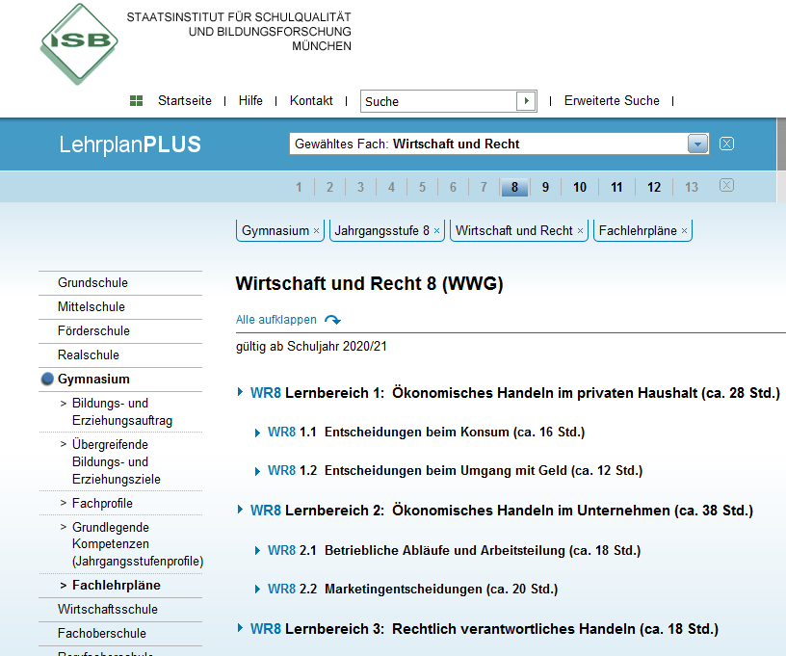

Kompetenzorientiert lehren und lernen
1. Vom inhaltsorientierten Lehrplan zum kompetenzorientierten LehrplanPLUS: (M)eine kleine Lehrplan-Geschichte
Ostern 1965
Gerhard Ziener, ptz 2019
Notes:
9

Slide 10

Kompetenzorientiert lehren und lernen
1. Vom inhaltsorientierten Lehrplan zum kompetenzorientierten LehrplanPLUS: (M)eine kleine Lehrplan-Geschichte
Gerhard Ziener, ptz 2019
Notes:
10

Slide 11
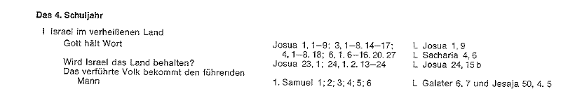
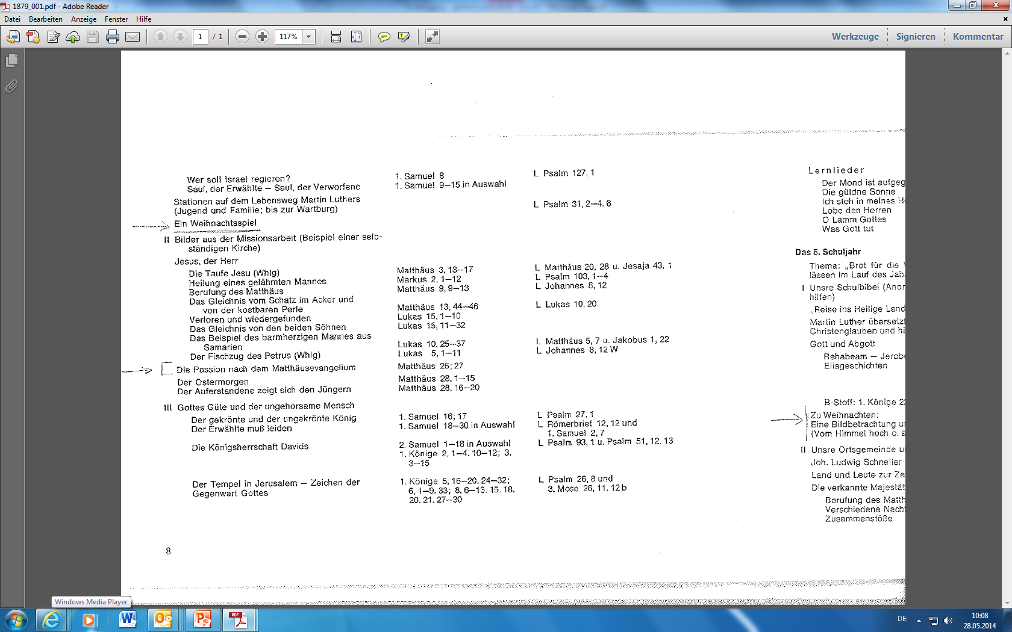
Kompetenzorientiert lehren und lernen
1967
Ein inhaltsorientierter Lehrplan
Ein inhaltsorientierter Lehrplan belehrt die Lehrenden darüber,
welche Inhalte sie wann zu lehren haben.
Frage: ... worauf zielt der Plan und was lernen die SchülerInnen eigentlich?
Gerhard Ziener, ptz 2019
Notes:
11

Slide 12
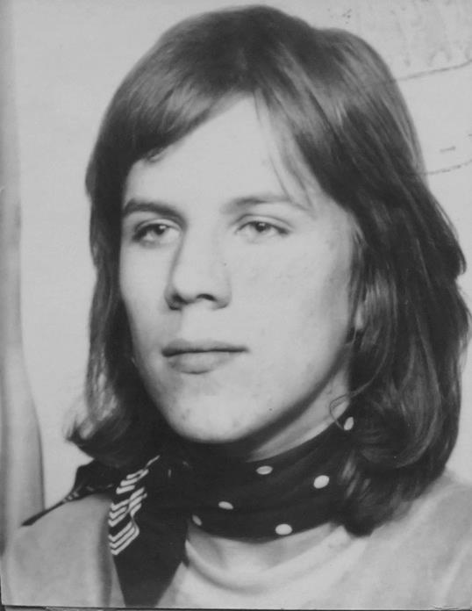
Kompetenzorientiert lehren und lernen
1977
Ein lernzielorientierter Lehrplan
Gerhard Ziener, ptz 2019
Notes:
12

Slide 13
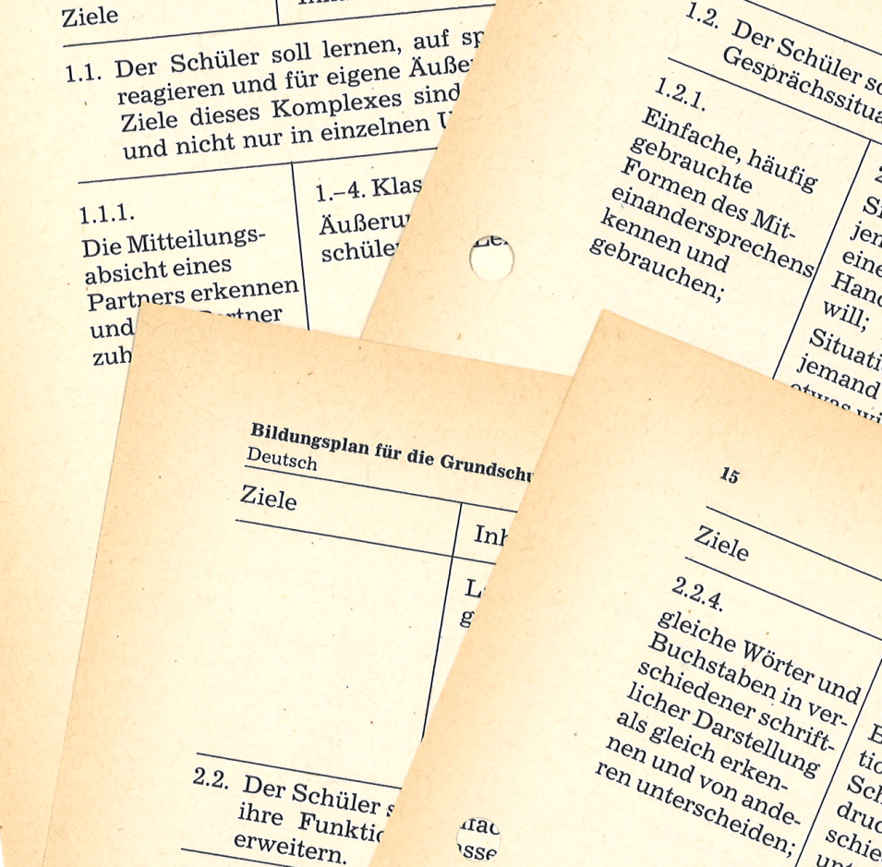
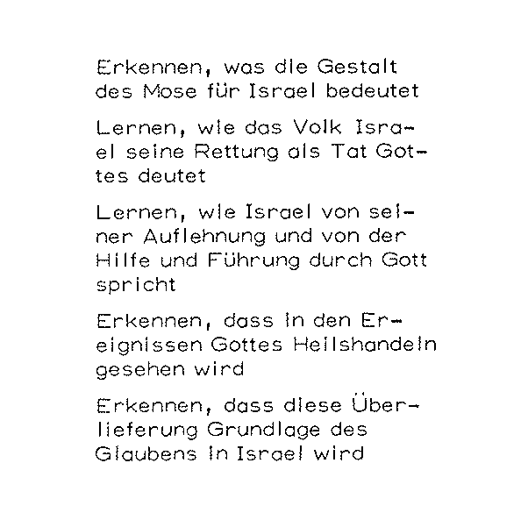
Kompetenzorientiert lehren und lernen
1977
Der lernzielorientierte Lehrplan
Ein lernzielorientierte Lehrplan beschreibt Lernziele, die sich
die Lehrenden zu eigen machen sollen
Frage: ... was nehmen die SuS aus dem Unterricht mit – was können sie am Ende?
Gerhard Ziener, ptz 2019
Notes:
13

Slide 14
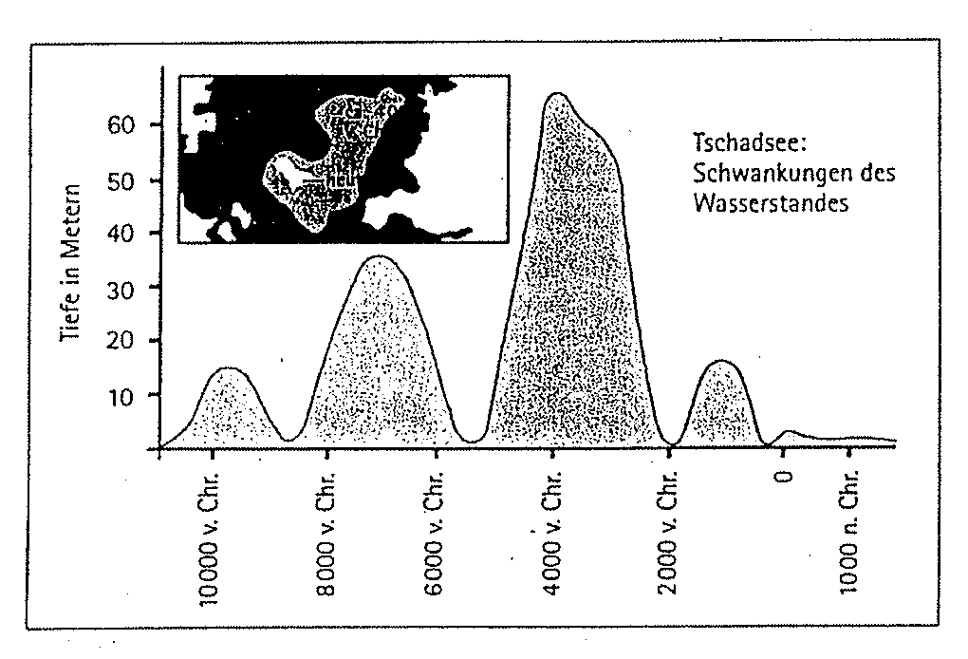
Kompetenzorientiert lehren und lernen
2000:
„PISA-Schock“
Die Abbildung zeigt die Schwankungen des Wasserstandes des Tschadsees in der Sahara in Nordafrika. Während der letzten Eiszeit, etwa 20 000 v. Chr., verschwand der Tschadsee vollständig. Um etwa 11 000 v. Chr. entstand er wieder neu. Heute hat er etwa den gleichen Wasserstand wie im Jahre 1000 n. Chr.
Aufgaben:
...
2. Wie tief ist der Tschadsee heute?
A Etwa zwei Meter
B Etwa fünfzehn Meter
C Etwa fünfzig Meter
D Er ist vollständig verschwunden
E Diese Information wird nicht gegeben
Gerhard Ziener, ptz 2019
Notes:
14

Slide 15
Kompetenzorientiert lehren und lernen
Zuspitzung:
Wir fragen heute weniger: „Unterrichten wir die richtigen Sachen?“
- als vielmehr:
„Unterrichten wir die Sachen richtig?“
Gerhard Ziener, ptz 2019
Notes:
15

Slide 16
Kompetenzorientiert lehren und lernen
Schlussfolgerung:
Wir brauchen nicht länger reine Lehrpläne („Flötenheftchen“), die uns darüber belehren, welche „Sachen“ wir lehren sollen
- sondern:
wir brauchen solche Pläne, die beschreiben, welche Inhalte wir lehren – PLUS das, was die Schülerinnen und Schüler am Ende wissen und können
Gerhard Ziener, ptz 2019
Notes:
16

Slide 17
Lehren und Lernen im Fokus der Kompetenzorientierung
Zusammenfassung:
60er-Jahre
Inhaltsorientierte Lehrpläne
(= reine Aufzählung von „Stoffen“ und „Inhalten“)
Lehrkräfte müssen
„Inhalte in Unterricht verwandeln“
Was die Kinder lernen, entscheidet die Lehrkraft
70er-/80er-Jahre
Lernzielorientierte Lehrpläne
(= Aufzählung von „Zielen“)
Lehrkräfte müssen
Lernziele umsetzen
Unklar bleibt, was die Kinder am Ende können
seit 2004
Kompetenzorientierter Bildungsplan
(= Beschreibung von „Kompetenzen“, die der Unterricht vermitteln soll)
Der Plan beschreibt,
was die Kinder lernen und am Ende können sollen
(= Kompetenzerwerb):
Lehrkräfte planen Lernwege – vom Ziel aus
Gerhard Ziener, ptz 2019
Notes:
17

Slide 18
Kompetenzorientiert lehren und lernen
Zusammenfassung:
Zunehmende Verschränkung von Wissen und Können
Kompetenz-orientierung
Zunehmender Fokus auf die Lernenden
Was heißt das praktisch?
Gerhard Ziener, ptz 2019
Notes:
18

